Slide 1

数据结构
（第一章 概述）
张晶
26/11/8

Slide 2

提问：
什么是数据？什么是结构？
什么是数据结构？
数据结构课程主要学习什么内容？
数据结构课程主要从哪三个方面研究问题？
逻辑结构的分类？
存储结构的分类？
解决问题的基本思路？
什么是算法？算法的特点是什么？
时间这一性能指标如何衡量？

Slide 3
课程背景
计算机相关专业的一门重要的专业基础课
主要研究计算机加工对象的逻辑结构、在计算机中的表示形式以及实现各种基本操作的算法
是学习计算机其他相关课程的必备条件，是提高编程能力的必要条件
需程序设计类课程的支撑（C/C++/Java）

Slide 4

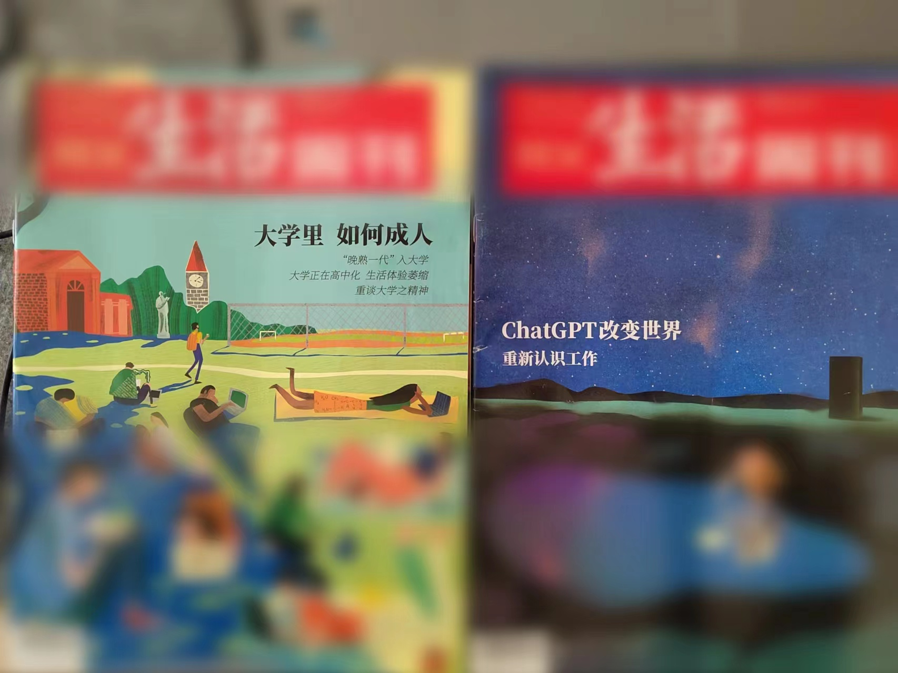
一个问题引发的 … …
ChatGPT
(Generative PreTrained Transformer)
数据+算法模型+算力
QA NLP LLM AI AIGC…

Slide 5
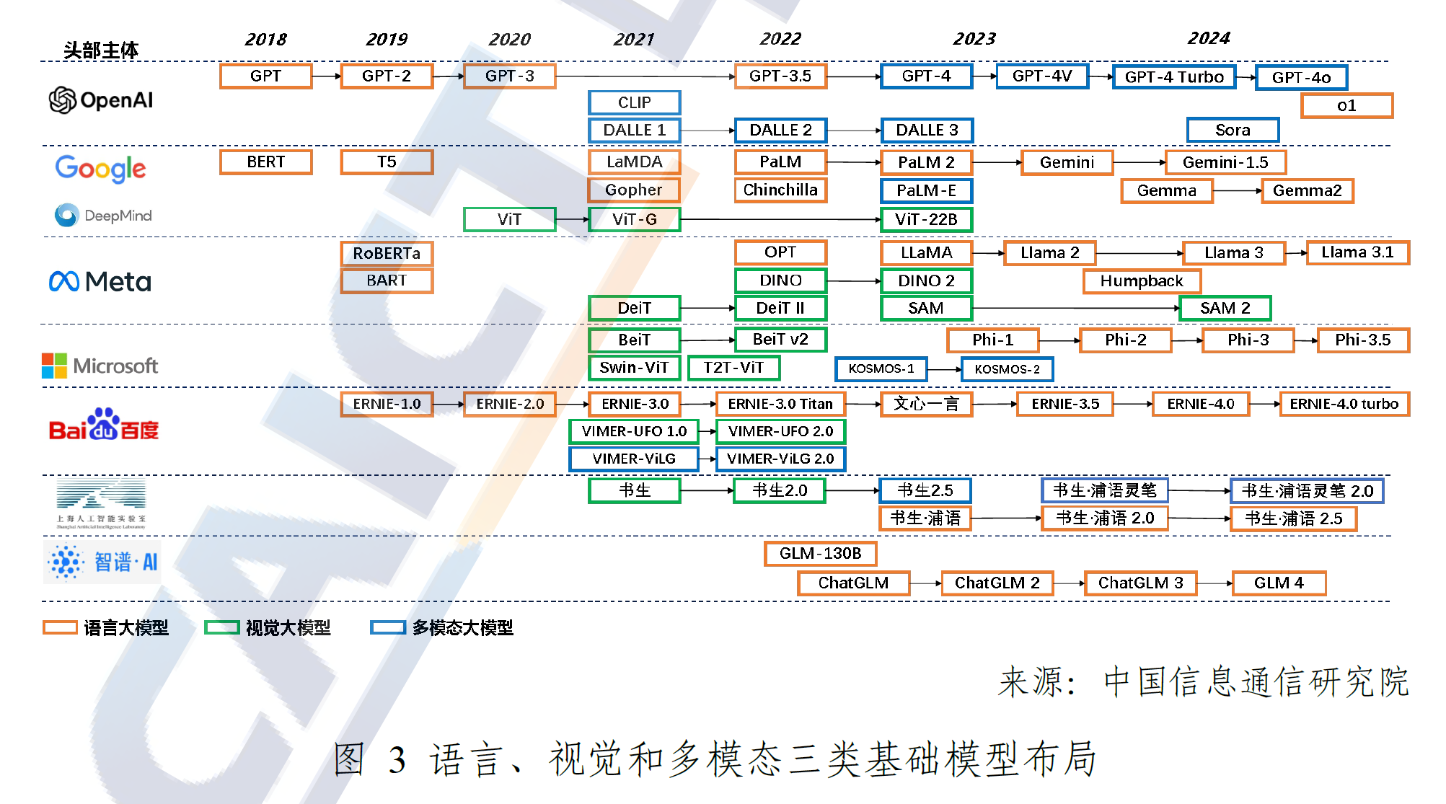
一个问题 引发的……

Slide 6
一个问题引发的 … …
将10个数据排序
冒泡排序？选择排序？…
将100、1000、…、1000000个数据排序
时间如何？
空间如何？
课后作业：
完成尽量多的数据排序，并显示运行时间。

Slide 7
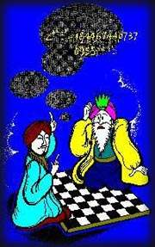
一个问题引发的 国际象棋发明人的报酬
印度的一个古老传说:
舍罕王打算重赏象棋发明人-宰相 西萨·班·达依尔。
西萨指着面前的棋盘奏道：“陛下，就请您赏给我一些麦子吧，它们只要这样放在棋盘里就行了：第一个格里放一颗，第二个格里放两颗，第三个格里放四颗，以后每一个格里都比前一个格里的麦粒增加一倍。圣明的王啊，只要把这样摆满棋盘上全部六十四格的麦粒都赏给你的仆人，他就心满意足了。”
１＋２＋２^{２}＋２^{３}＋２^{４}＋…＋２^{６３}＝２^{６４}－１
＝１８４４６７４４０７３７０９５５１６１5
long long int 的最大值：9223372036854775807
如果一升小麦按150，000粒计算，这大约是140万亿升小麦，按目前的平均产量计算，这竟然是全世界生产两千年的全部小麦！

Slide 8

一个问题引发的 … …
公元8世纪的数学逻辑问题——过河问题
一个农夫携带一只狼，一只羊和一棵白菜，要借助一条小船过河。小船上除了农夫只能再带狼、羊、白菜中的一样。而农夫不在时，狼会吃羊，羊会吃白菜。农夫如何过河呢？
先带羊过去，回来带白菜，再把羊带回来，白菜放在对面，然后把狼带过去，羊放这边，最后回来带羊。

Slide 9
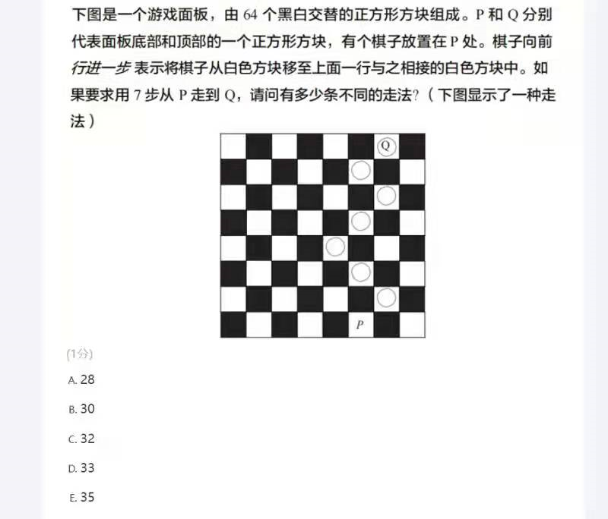
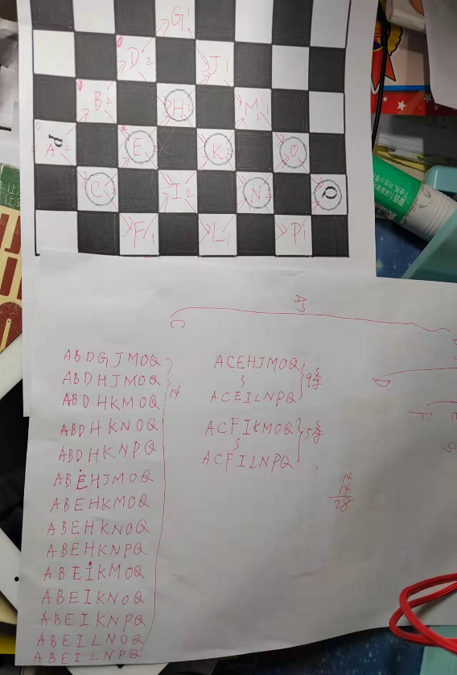
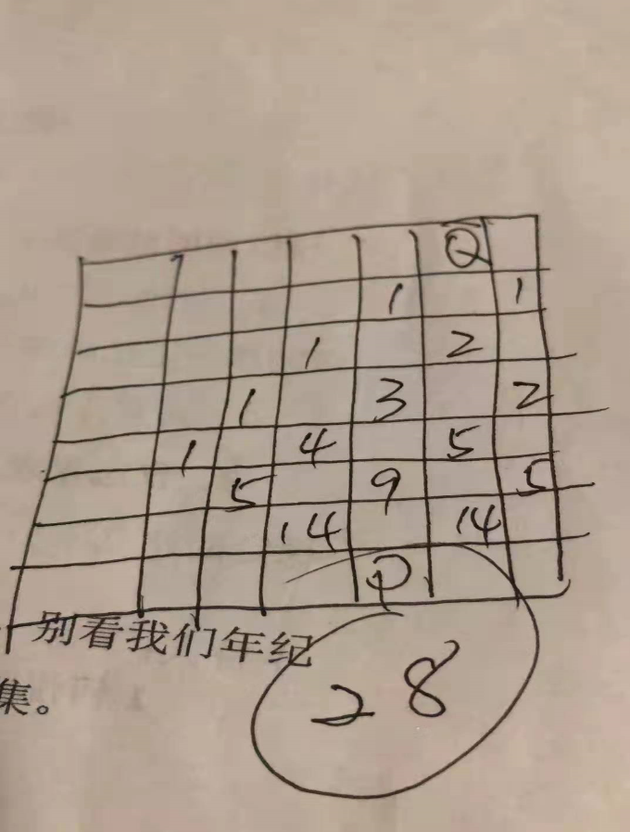
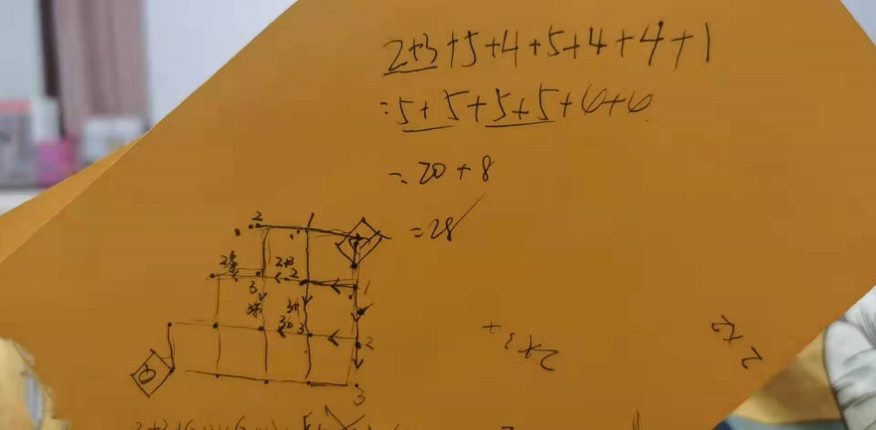
一个问题引发的 … …

Slide 10
第一章 概 述
第一章 概 述
1.1 研究内容
1.2 术语
1.3 算法及其描述
1.4 算法分析

Slide 11
课程背景
计算机相关专业的一门重要的专业基础课
主要研究计算机加工对象的逻辑结构、在计算机中的表示形式以及实现各种基本操作的算法
是学习计算机其他相关课程的必备条件，是提高编程能力的必要条件
需程序设计类课程的支撑（C/C++/Java）

Slide 12
1.1 研究内容
软件设计中常用的基本技术
实际问题
抽象
数学模型
数据结构组织
构造求解算法
求解方法
程序设计
测试
数据结构

Slide 13
1.2 术语
数据（data）—— 能够输入到计算机中并能被计算机识别、存储
分解 和处理的符号的集合.（广义）
数据元素（data element）—— 构成数据的基本单元（具有完整的
描述 独立意义）。某些场合还被称为元素、记录、
结点、顶点等。
数据项（字段）—— 元素的具体信息
数据结构（data structures）——构成数据元素之间的结构关系。
线性结构
树状结构（树型结构）
图结构（网状结构）
集合

Slide 14
1.2 术语
数据结构示例：
编号 | 姓名 | 基本工资 | 奖金 | … | …
序号 | 学号 | 姓名 | 成绩 | 备注
(a) 工资表示例
(b) 成绩表示例

Slide 15
1.2 术语
A
A2
A1
A1
A2
A3
A3
A8
A11
A12
A21
A31
A32
A4
A7
A121
A311
A5
A6
(d) 群体间关系示例
（连线表示相互认识关系）
(c) 家族关系示例

Slide 16
1.2 术语
逻辑结构 —— 线性、树形（树型）、图（网状）、集合
存储结构 —— 数据结构在内存中的实现形式
  同样的逻辑结构≠同样的存储结构
运算（判断存储结构的好坏）
有关数据结构几个方面的联系图
抽象
数据
类型
（ADT）
逻辑结构
运算定义
存储结构
运算实现（算法）
测试与分析

Slide 17
全课程的章节安排
第一章 概述
第二章 顺序栈
第三章 顺序队列
第四章 链栈和链队列
第五章 线性表
第六章 递归技术
第七章 数组和广义表
第八章 树和二叉树
第九章 图结构
第十章 查找
第十一章 排序

Slide 18
本课程的主要内容
数据结构的基本概念;
线性表、栈和队列、串和数组;
树形结构;
图结构;
查找；
排序;
其他

Slide 19
1.3 算法及其描述
骨 架
灵 魂
程序 = 数据结构 + 算法
算法 —— 特定问题的求解方法, 指令的有限序列， 满足：
(1) 输入 0～n个
(2) 输出 1～n 个 与输入有特定联系
(3) 确定性（无二义性）
相同的输入只能有相同的输出
(4) 有限性 执行次数有限
(5) 可行性 算法可用计算机在有限时间内实现
算法设计是计算机及相关专业的核心能力，是区别于其他专业的最核心能力之一。

Slide 20
1.3 算法及其描述
算法描述语言
易懂，灵活
自然语言
不准确
准确，严格
计算机语言
死板
伪语言（类语言）：类pascal、类C、类C++
算法举例：
1.求最大公因子（辗转相除法）
2.韩信点兵问题
3.幻方问题（纵横图）

Slide 21
1.3 算法及其描述
例1. 求最大公因子（辗转相除法）
求任意两个整数M,N最大公因子(M,N)的方法如下：
若 M=N*Q+R
其中: R为余数, 满足 O≤R≤N-1
则 (M,N)=(N,R)
且当 R=0时， (M,N)=N
按照这种方法，可以快速而方便地求出任意两个整数的最大公因子。
例如，（1500，550）的求解过程如下：
（1500，550）=（550，400）
=（400，150）=（150，100）
=（100，50）=（50，0）=50
最终求得1500和550的最大公因子为５０。
１５００％５５０＝＞４００

Slide 22
1.3 算法及其描述
由此，可得到求任意两个整数M和N最大公因子的算法的Ｃ语言函数如下：
int hcf(int m, int n)
{
while (n!=0)
{ r=m % n;
m=n; n=r;
}
return m;
}
其对应的递归函数如下：
int hcf(int m, int n)
{
if (n==0) return m;
else return hcf(n, m % n);
}

Slide 23
1.3 算法及其描述
例2. “韩信点兵”问题的求解方法
有一队士兵，确切人数不知，但若每３人一组，则余２人；
每５人一组，余３人；每７人一组，余５人；每１１人一组，余４人。
请解答下列问题：
⑴至少有多少人？
⑵若已知人数在5000～10000之间，问有多少个答案？
解：初学者容易想到用逐个试探的方法来求解，这样显然很耗时间，特别是在所求解的值非常大时。
求解方法是：逐个满足条件，在寻找满足下一个条件的解时保证前面条件继续成立。
如何做到这一点？
可以这样实现：探索满足下一个条件的ｎ的值时，以累加前面各数的最小公倍数来试探。由此得到求解的程序段。

Slide 24
1.3 算法及其描述
问题（１）的Ｃ语言程序段如下：
｛ n=2; // 满足 3人一组余2
while （n % 5！=3） n=n+3;
// 在保证 3人一组余2的前提下寻找满足5人一组余3的n值
while （n % 7！=5） n=n+15;
//在满足前两个条件的前提下寻找满足7人一组余5的n值
while （n % 11！=4） n=n+105;
//在满足前三个条件的前提下寻找满足11人一组余4的n值
｝
其中每次所加上的是前面数的最小公倍数－－－3，15，105
问题（2）的Ｃ语言程序段如下：
｛ while （n<5000 ）
n=n+1155;
while （n<=10000）
｛cout<<n; n=n+1155;｝ //输出满足条件的各解
｝

Slide 25
1.3 算法及其描述
3.幻方问题（纵横图）
将1～n^{２}放在n＊n（n为奇数） 的方阵中，使得任意一行任意一列以及两条对角线上的所有元素之和均相等。如n=5时的方阵如下图所示。
１５ | ８ | １ | ２４ | １７
１６ | １４ | ７ | ５ | ２３
２２ | ２０ | １３ | ６ | ４
３ | ２１ | １９ | １２ | １０
９ | ２ | ２５ | １８ | １１

Slide 26
1.3 算法及其描述
这一问题如果采用试探的方法，在ｎ值较大时，将难以求出，因为可能的状态数是ｎ^{２}！个。
经典的构造方法如下：
  将数1 放在第一行的中间元素， 然后往左上的位置上放入下一个数。
  若左上的位置已有数，则将其放入该数的下一行中的同一列的位置上。
  若已是最左或最上面位置上的元素，则其下一个位置的寻找方法是： 将方阵卷成一个纸筒， 然后依此再按同样的方向再找下一个位置，直到n×n个元素全部放入为止。

Slide 27
1.3 算法及其描述
ｎ＝５时的求解过程如下：
１５
８
１
２４
１７
１６
１４
７
５
２３
２２
２０
６
４
１３
３
２１
１９
１２
１０
９
２
２５
１８
１１

Slide 28
1.4 算法分析
算法的衡量指标：
  在正确性的前提下
  时间性能——运行算法的时间开销
  空间性能——运行算法的辅助空间规模
  其它性能——如可读性/可移植性

Slide 29
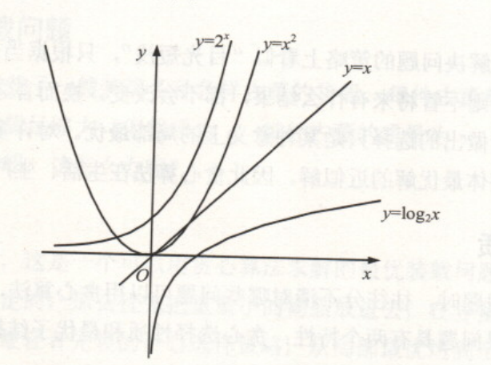
1.4 算法分析
时间性能（时间复杂度）：
以算法运行时间开销来度量
改进 与具体机器相关
以算法中语句的执行次数来衡量
简化 计算麻烦
以算法中语句的执行次数的数量级来替代
数量级：如果变量n的函数f(n)和g(n)满足：lim f(n)/g(n)=常数 k (k≠∞,0)，则称f(n)和g(n) 是同一数量级的，并用f(n)=O(g(n))的形式来表示。
O(1)<O(log₂n)<O(n)<O(nlog₂n)<O(n²)<O(n³)||< O(2^{n})< O(n!)
难以实现

Slide 30
1.4 算法分析
例子：求解以下程序段的时间复杂度： for（i=1; i<=n; i++）x=x+1;
语句执行次数
i=1
1次
0
n+1次
i < = n
非0
x=x+1
n次
i++
n次
共：3n+2次
数量级为：lim f(n)/g(n)= lim (3n+2)/n = 3，则时间复杂度为为O (n)
练习：
(1) for (i=1; i<n; i++)
for (j=1; j<= i; j++) x++;
(2) i = 1; while (i<n) i = i*2;

Slide 31
课后作业-01：
课后作业-01
内容：01. 完成尽可能多的数据排序，并显示运行时间。
要求：
1.按照教学资料文件中的作业实验报告要求模板，首先进行需求分析和设计工作并加以文字记录，然后编写代码、测试、分析，再二次完善报告，形成完整的文字记录。
2.再次强调，报告中主要以文字、图表的方式，进行工作记录，不要直接扔代码进去！源代码可以作为附录放在文档的最后一项。
3.报告中，要求对代码运行结果尽量截屏贴图，以表明代码能成功运行。
4.报告中，建议总结部分，尽可能认真总结。
5.不要怕写报告麻烦。

Slide 32
课后作业-02：
课后作业-02
内容：02. 收集至少两位同学的的 课后作业-01 的代码，做代码比较分析。
要求：
1.事先设计比较方案。比较内容要涉及到排序中数据的 存储结构、数量、排序方法、代码之间的时间性能、空间性能等指标（但不局限于以上指标）的不同。做出比较方案的预分析结果。
2. 改造代码，保证代码比较的公平公正可比性。
3. 按比较方案实际运行代码，记录实验结果，和预分析结果做对比，再次进行分析总结，对存在的问题尝试提出解决方案。
4. 其它要求同作业-01要求。

Slide 33
练习：
1. 求下列语句段的时间复杂度：
(1) for (i=1; i<n; i++)
for (j=1; j<= i; j++) x++;
(2) i = 1; while (i<n) i = i*2;
(3) for (i=1; i<=n; i++)
for (j=1; j<=n; j++)
for (k=1; k<=n; k++)
x++;
（4）for (i=1; i<n; i++)
for (j=1; j<n; j++) x++;
for (k=1; k<n;k++) x++;

Slide 34
练习：
2. 编写算法以计算在给定各系数和变量x的值时的多项式fn(x)的值，要求时间尽可能少。
（提示：可将各系数存储在数组A中；
另外，乘法运算的时间是加法运算时间的数倍）
f_{n}(x)=a₀+a₁x+a₂x²+a₃x³+…..+a_{n}x^{n}
3. 设计算法求集合｛1,2,...,n｝的幂集。

Slide 35
练习：
4.背包问题：设有ｎ个物品，其重量分别为w₁，w₂，w₃，…，w_{n}，所有物品的重量之和≥背包所能放置的重量Ｓ。设计算法从中找出若干物品放入背包中，使得其重量之和正好为Ｓ。
例如，S=50, n=10, w=( 29 26 18 16 13 10 8 5 3 1)
（其中每一行为一个解。每一对数中，第一个为该元素在ｗ中的序号，第二个为元素的值）：
(1,29) (3,18) (9,3)
(1,29) (4,16) (8,5)
(1,29) (5,13) (7,8)
(1,29) (5,13) (8,5) (9,3)
(1,29) (6,10) (7,8) (9,3)
(2,26) (3,18) (8,5) (10,1)
(2,26) (4,16) (7,8)
(2,26) (4,16) (8,5) (9,3)
(2,26) (5,13) (6,10) (10,1)
(2,26) (5,13) (7,8) (9,3)
(2,26) (6,10) (7,8) (8,5) (10,1)
(3,18) (4,16) (5,13) (9,3)
(3,18) (4,16) (6,10) (8,5) (10,1)
(3,18) (4,16) (7,8) (8,5) (9,3)
(3,18) (5,13) (6,10) (7,8) (10,1)
(3,18) (5,13) (6,10) (8,5) (9,3) (10,1)
(4,16) (5,13) (6,10) (7,8) (9,3)

Slide 36
第一章 结束
第一章 概 述
1.1 研究内容
1.2 术语
1.3 算法及其描述
1.4 算法分析

